Slide 1
فخمة ولكن فاترة
كنيسة لاودكية
(رؤيا 3: 14- 22)
ريك جريفيث. مؤسسة الدراسات اللاهوتية الأردنية BibleStudyDownloads.org •

Slide 2
الصلاة الربانية
Notes:
DON'T INTERRUPT ME LORD, I'M PRAYING (a 2-person skit reflecting on the Lord's Prayer by Clyde Lee Herring, adapted from Bread magazine, Nazarene Publishing House (http://www.murraymoerman.com/3downloads/don%27t_interrupt_me_lord_i%27m_praying.pdf)

Slide 3
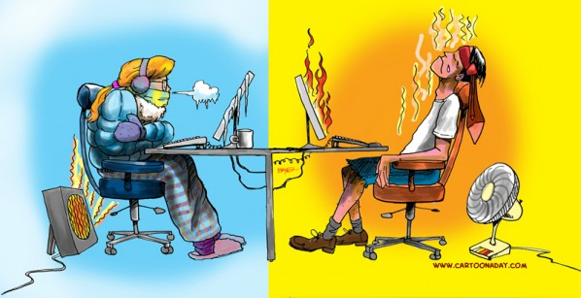
نحن إما أن نكون حارين أو باردين مع الله
النقيضين

Slide 4
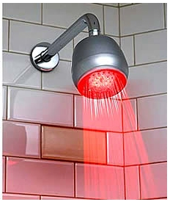
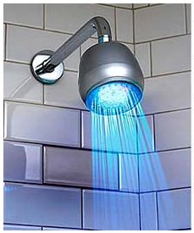
لكن هل هناك خيارين فقط؟
النقيضين

Slide 5
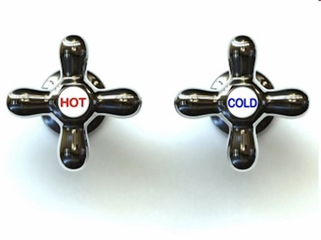
لاودكية الفاخرة ولكن الفاترة
363
حار
بارد
أنا عارف أعمالك أنك لست بارداً ولا حاراً. ليتك كنت بارداً أو حاراً (3: 15)

Slide 6
لاودكية الفاخرة ولكن الفاترة
363
حار
بارد
هكذا لأنك فاتر ولست بارداً ولا حاراً ... (3: 16أ)

Slide 7
يمكن للمسيحي أن يكون في الوسط
الطيف

Slide 8
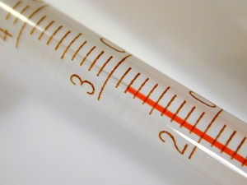
هل أنت فاتر؟

Slide 9
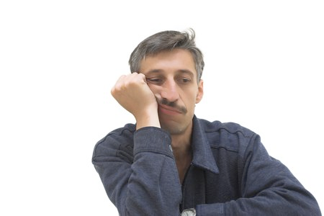
كيف يمكنك علاج الفتور الروحي؟

Slide 10
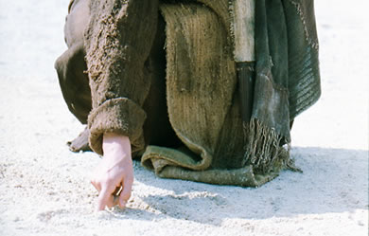
ماذا يعتقد يسوع عنك؟
Notes:
We have NO actual accounts of Jesus writing anything except what he wrote in the sand in John 8—and we have no idea what he wrote!

Slide 11
لو كتب يسوع رسالة لكنيستك ما الذي يمكن أن يقوله؟
ر
لاودكية

Slide 12
رؤيا يوحنا
الكنائس السبع في رؤيا يوحنا
خدمة كتابة يسوع
هذه هي الرسالة الأخيرة من القسم التالي من الرسائل السبعة في رؤيا يوحنا 2-3
Notes:
Slide 173

Slide 13
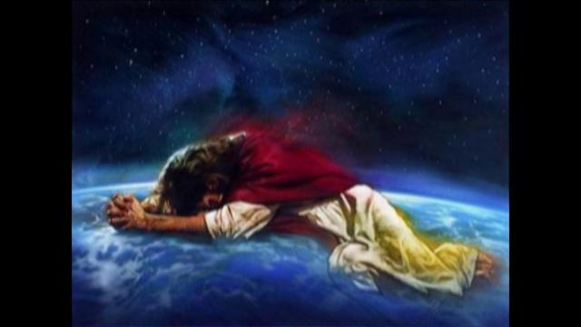
كيف تبدو لاودكية؟

Slide 14
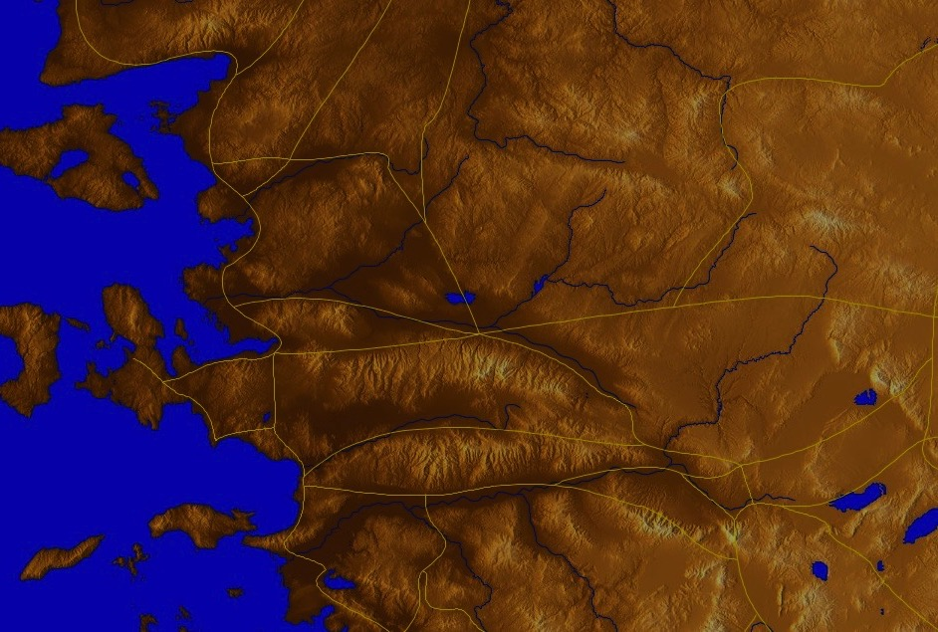
الكنائس السبعة (رؤ 2-3)
345
آدراميتيوم
آيزاني
برغامس
ثياتيرا
سايم
أريثريا
ساردس
سميرنا
يومينيا
فيلادلفيا
ليبادوس
كولوفون
أفسس
نيسا
لاودكيا
هيرابوليس
تريلز
هيراكليا
افروديسياس
كولوسي
ألاباندا
بطمس
ميليتس
Notes:
Jesus designed a brilliant strategy by having his revelation sent to capital of the province, Ephesus. It included an individual letter to Ephesus, as well as letters to 6 other key churches. The Ephesians copied the entire book of Revelation, though, and sent the original to the next city, Smyrna. Smyrna then made their own copy and sent the original to Pergamum, which lay on the main road to the north. This city then sent the prophecy to Thyatira, which sent it to Sardis, then Philadelphia, and finally to Laodicea.

Slide 15
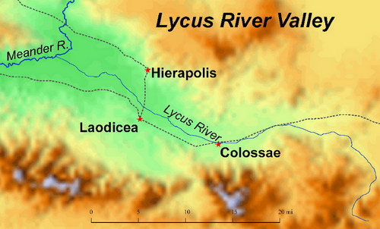
وادي نهر ليكوس
تعرج ر.
هيرابوليس
ينابيع حارة
لايكوس ر.
لاودكية
فاتر
كولوسي
ينابيع باردة
تملك لاودكية المال لكن لا مياه
Notes:
The city of Colossae had cool water that was brought to nearby Laodicea.
Paul had never visited Colosse when he wrote this letter. However, during his nearly three-year ministry in nearby Ephesus (Sept 53-May 56; cf. Acts 19) he probably met (and may have converted) Epaphras, who returned to Colosse and founded the church (1:7). Five years later, when Epaphras heard of Paul's imprisonment, he visited the apostle and brought news of their love (1:8).

Slide 16
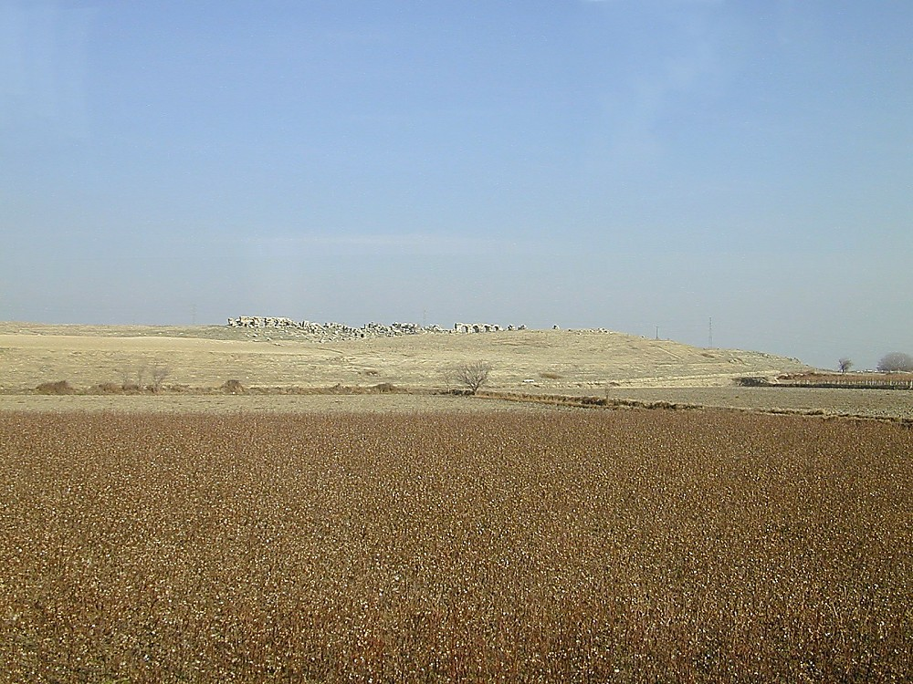
Laodicea tell from southwest
تل لاودكية من الجنوب الغربي
Notes:
Historical Background
Antiochus the Great (261-246 B.C.), Seleucid king of Syria after the death of Alexander the Great, fortified Diospolis/Rhoas (in modern Turkey) between 261 and 253 B.C. This he made into a Seleucid outpost, naming it "Laodicea" after his wife, Laodice, whom he later divorced. Laodicea's formal name was "Laodicea on the Lycus" (Laodicea ad Lycum), or "Laodicea of Asia," to distinguish it from six other Seleucid cities with the same name.
Situated on a plateau of the Lycus River Valley at the junction of the north-south road from Pergamum to the Mediterranean and east-west road from Ephesus to the interior of an Asia Minor, Laodicea was an important commercial city. Ephesus lay about one hundred miles to its west and Philadelphia about forty miles to its northwest. Laodicea was one of a triad in this valley: six miles to the north was Hierapolis, noted for its wool industry, and eleven miles to the east was Colossae.
In 133 B.C. the city came under the Pax Romana and greatly prospered. First century B.C. Roman statesman and philosopher Cicero, proconsul of Cilicia, lived in Laodicea in 50 B.C. and cashed his letters of credit here, for it was a strategic banking center and prosperous city. Even the Talmud spoke scornfully of the life of ease and laxity lived by the Laodicean Jews.
In 26 A.D. Laodicea was among several cities in Asia competing for the honor of erecting a temple to emperor Tiberias, but it lost out to Smyrna. Only later, during the reigns of Commodus and Carcalla (180-217 A.D.), was it granted the coveted title of "Temple-Warden."
In the 4th century A.D., Laodicea, called at the time the "Metropolis of Asia," was the capital of West Phrygia. Its prosperity continued into the 5th century, when an earthquake devastated it (494 A.D.). As nearby Denizli grew, many natives there immigrated into Laodicea and under Turkish rule named it "Ladik," but they could not revive its former greatness. Laodicea was finally abandoned in the 13th century A.D.
(Todd Bolen, "Laodicea," in The Pictorial Library of Bible Lands, slide 2)

Slide 17
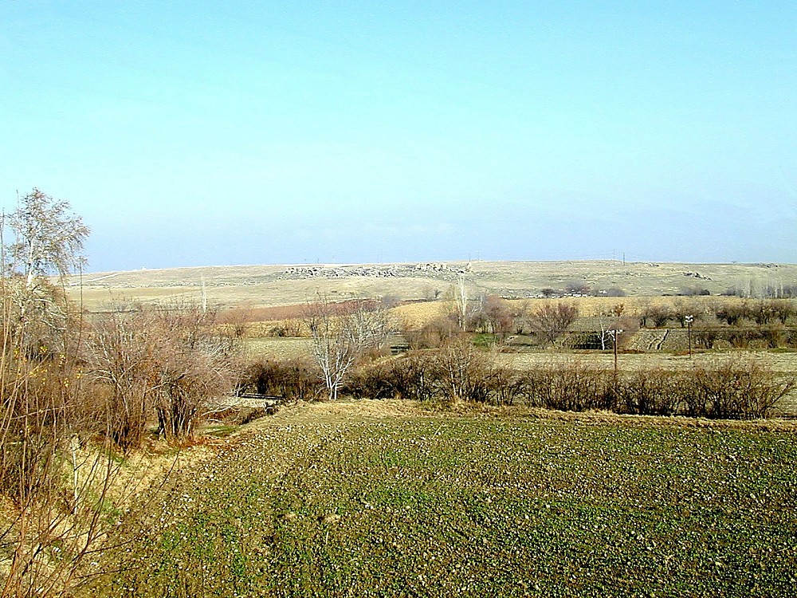
Laodicea tell from south
7500 رجل يهودي فقط
تل لاودكية من الجنوب
Notes:
Jewish Influence and the Church
Laodicea's original settlers were mostly from Syria, but Antiochus also settled a significant number of Jewish families here and in nearby Hierapolis and Colossae. At its height the city had about 7500 Jewish men alone, calculated by a shipment of temple tax seized by governor Flaccus on his way to Jerusalem. This large Jewish population of Laodicea probably formed the nucleus of the early Christian community.
(Todd Bolen, "Laodicea," in The Pictorial Library of Bible Lands, slide 3)

Slide 18
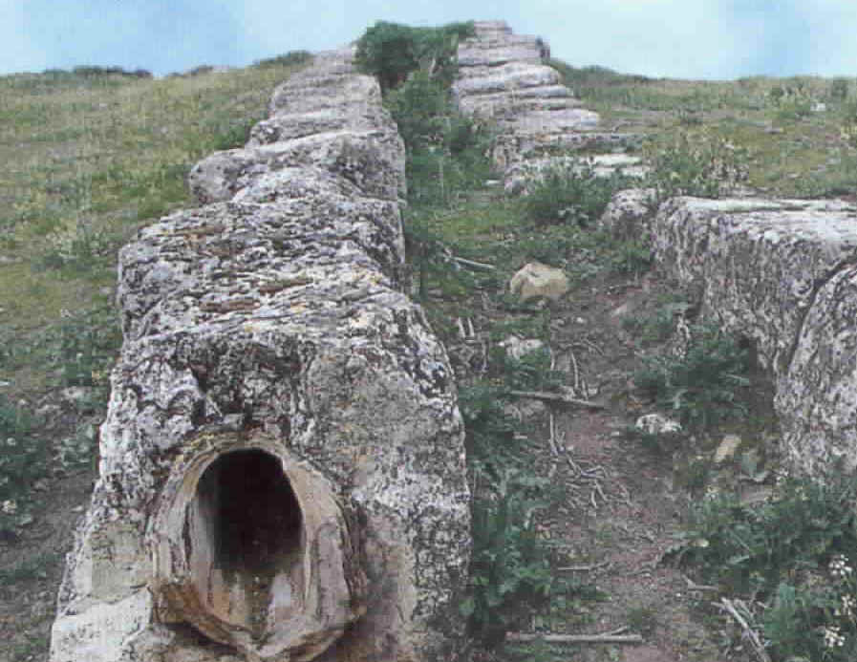
قنوات حارة وباردة

Slide 19
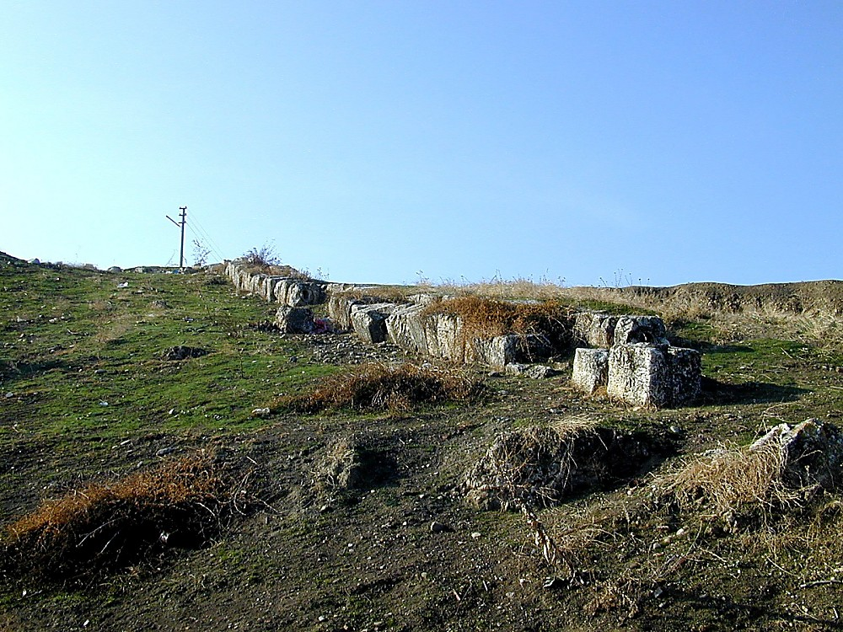
Laodicea aqueduct south of tell
قناة لاودكية جنوب التل
Notes:
(Todd Bolen, "Laodicea," in The Pictorial Library of Bible Lands, slide 8)

Slide 20
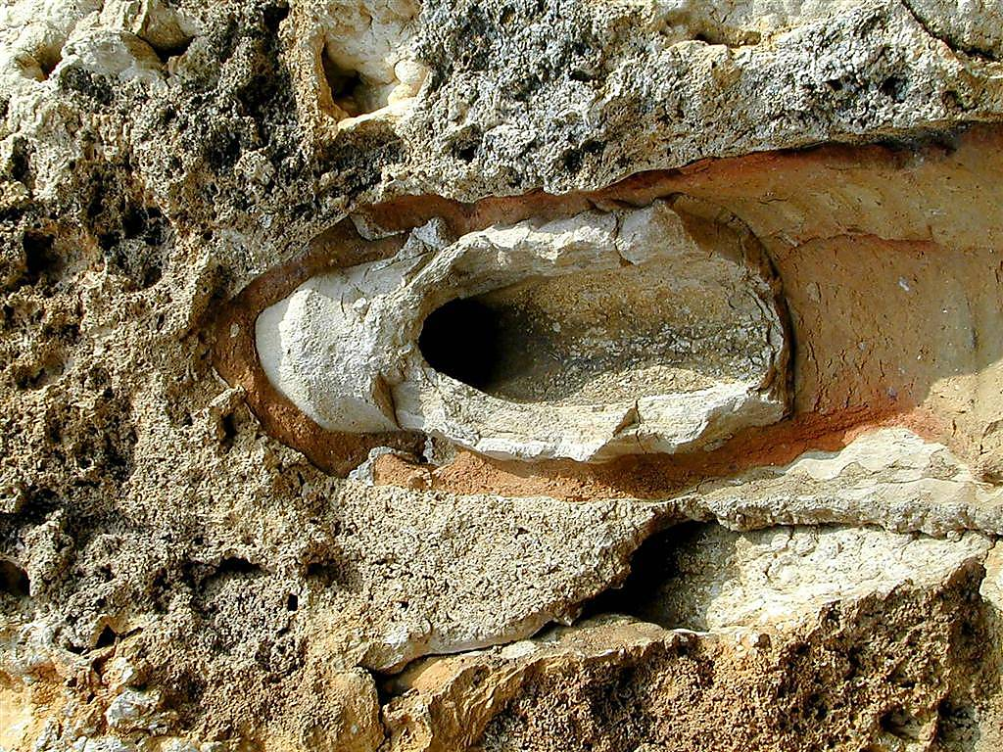
Laodicea pipe with calcium
أنبوب لاودكية مع الشوائب
Notes:
Interpreting "Hot" and "Cold": One View (cont.)
Laodicea was located six miles from Hierapolis (Pamukkale today) which has hot springs which are valuable for medicinal purposes (in ancient times and today). Laodicea is located not far away from Colossae (supported by the sharing of the letter to the Colossians; Col 4:13, 16), which is home to springs that form a cold, pure source of water. Laodicea did not have its own water supply, but instead imported it from a town to the south of the city by means of an aqueduct. This water supply was not only warm but emetic (caused vomiting). The vomiting was/is not necessarily caused by the temperature of the water, but by its quality. The latter is attested by the heavy deposits visible on the aqueduct pipes. Ancient and modern sources speak of the poor quality of the water. The point seems to be that Jesus is unhappy with the deeds of the Laodiceans and he uses a metaphor to make his point clear: their deeds were not satisfying to Jesus; if they had been hot like Hierapolis, they would have served an important purpose. If they had been cold like Colossae, they also would have had a value. But their deeds were like the untasty water that flowed into their city.
(Todd Bolen, "Laodicea," in The Pictorial Library of Bible Lands, slide 10)

Slide 21
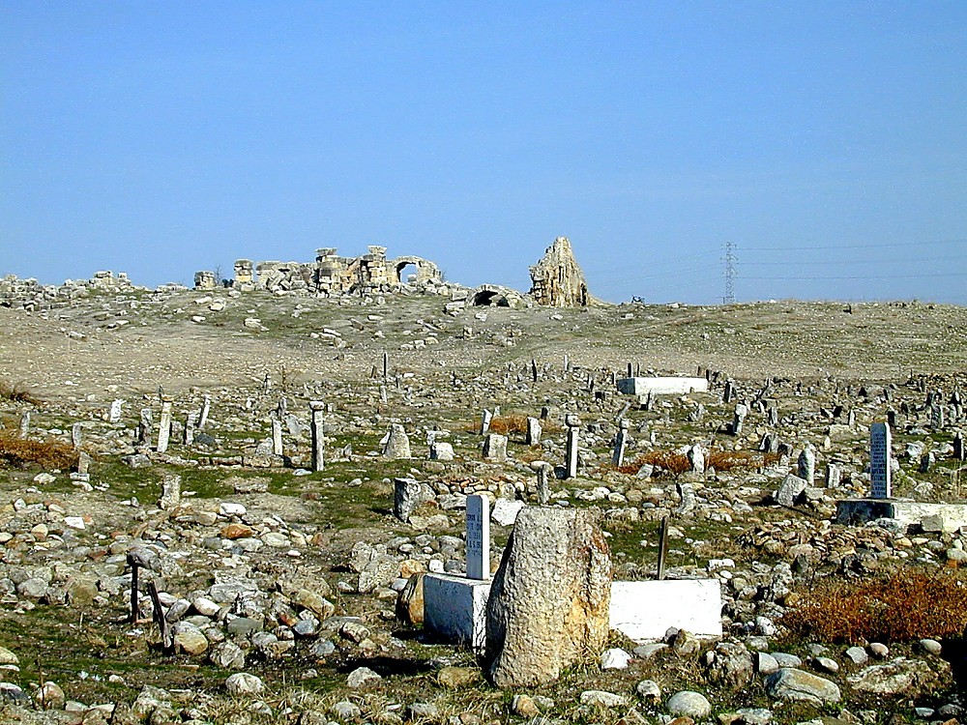
Laodicea graveyard with bathhouse remains
الرخام في كل مكان (أثرياء)
مسرحان وملعب وما إلى ذلك
مقبرة مع حمام على التل
Notes:
Excavations
A Canadian team led by Jean des Gagniers in 1961-1963 carried out a small-scale excavation of Laodicea, focusing on the nymphaeum (dated to the early third century A.D.). Very little archaeological work has actually been done at Laodicea, and most of the remains lie in ruins. Nonetheless, it is a large, impressive tell, marble remains everywhere showing wealth of the city. Some archaeological points of interest in the ruins today include inscriptions, two theatres, a stadium, a gate, and a large visible building thought to be a bathhouse.
(Todd Bolen, "Laodicea," in The Pictorial Library of Bible Lands, slide 6)

Slide 22
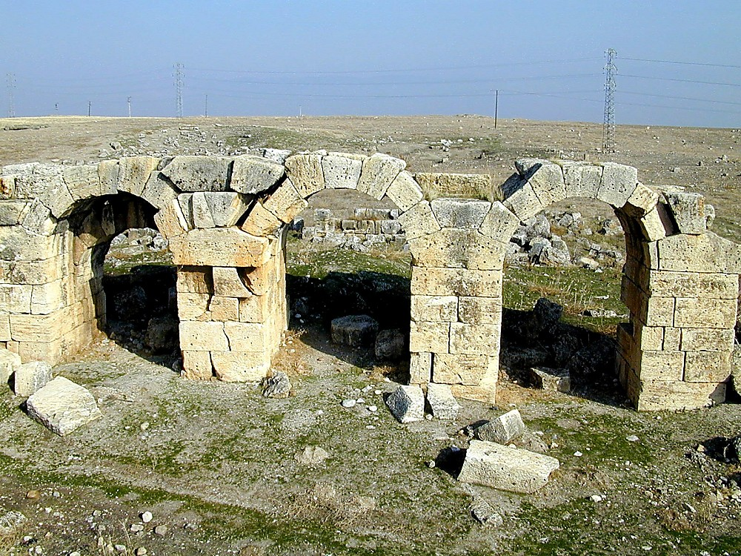
Laodicea bathhouse arches
أقواس حمام لاودكية
Notes:
(Todd Bolen, "Laodicea," in The Pictorial Library of Bible Lands, slide 14)

Slide 23
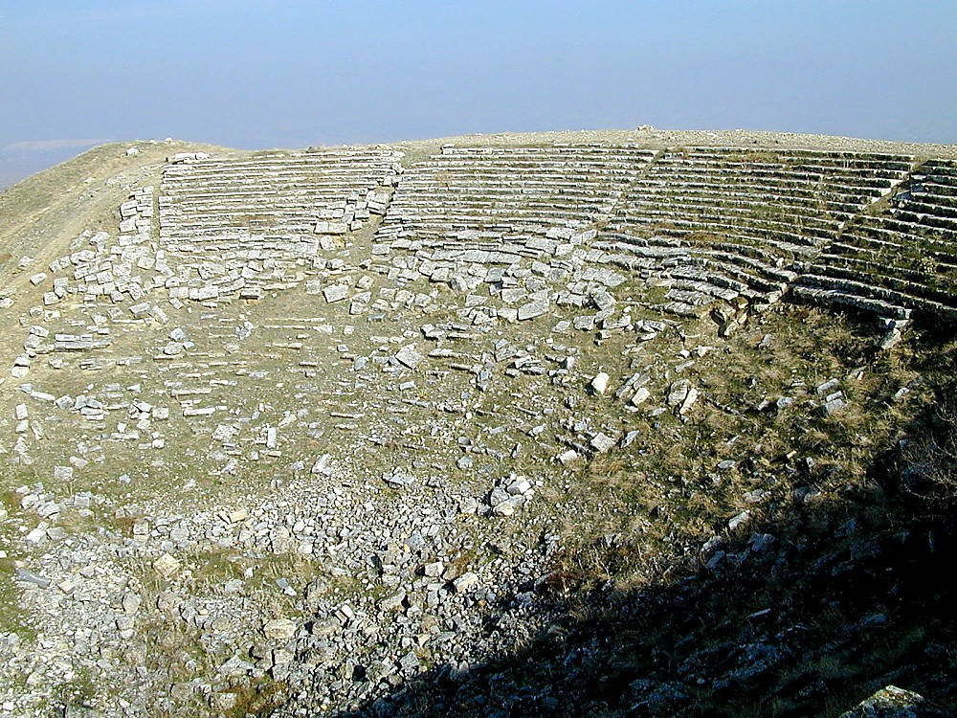
Laodicea Greek theater
مدرج لاودكية الروماني
Notes:
(Todd Bolen, "Laodicea," in The Pictorial Library of Bible Lands, slide 28)

Slide 24
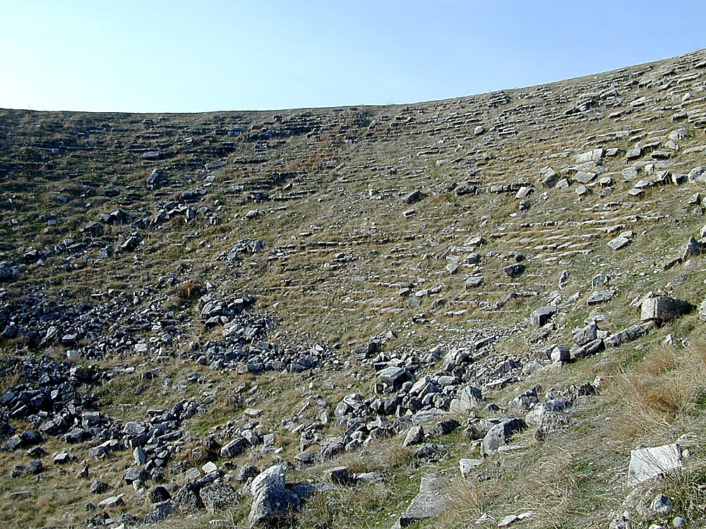
Laodicea Greek theater
مدرج لاودكية اليوناني
Notes:
(Todd Bolen, "Laodicea," in The Pictorial Library of Bible Lands, slide 29)

Slide 25
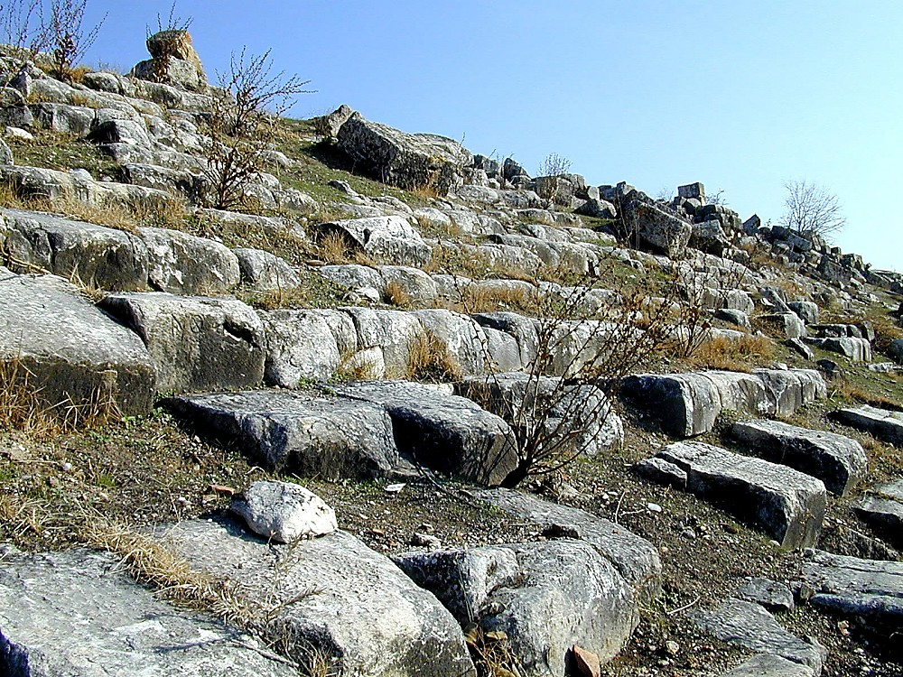
Laodicea stadium seating northern side
مقاعد ملعب لاودكية
Notes:
(Todd Bolen, "Laodicea," in The Pictorial Library of Bible Lands, slide 20)

Slide 26
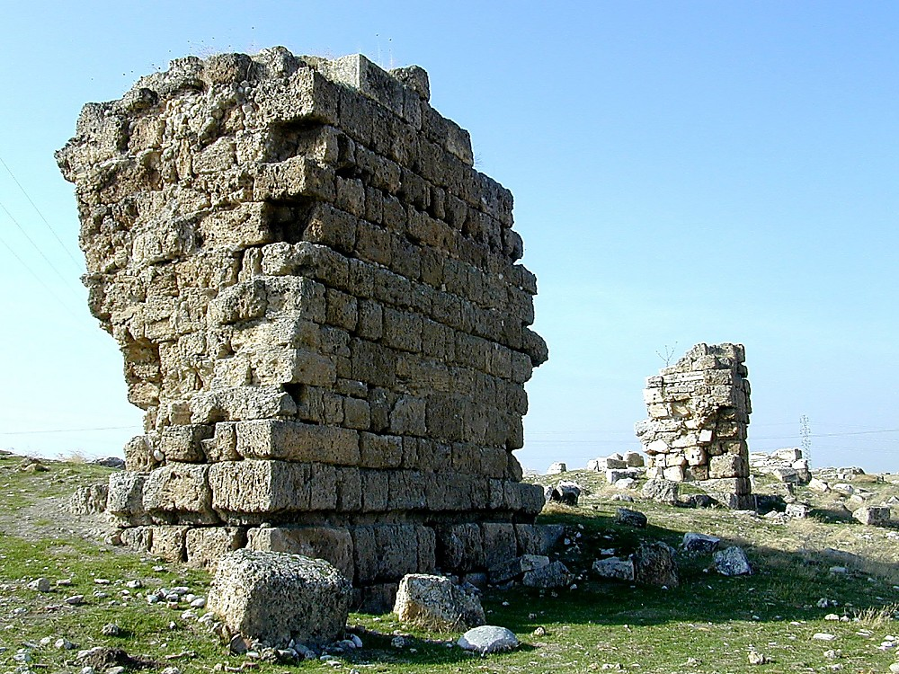
Laodicea walls still standing
لا تزال جدران لاودكية قائمة
Notes:
(Todd Bolen, "Laodicea," in The Pictorial Library of Bible Lands, slide 31)

Slide 27
كن حاراً
ثلاثة أحرف (ر) لعلاج اللامبالاة ...
رؤ 3: 14-22

Slide 28
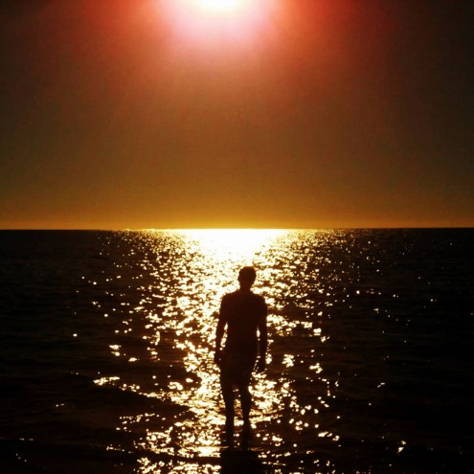
1. العلاقات: يقصر كبريائنا أمام مستوى سلطة المسيح الحقيقية
الطريقة الأولى لعلاج اللامبالاة الروحيةهو رؤية التباين في ....
رؤ 3: 14

Slide 29
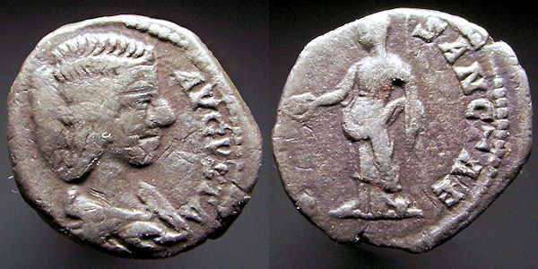
لاودكية الفاخرة
363
أعادت بناء مدينتها بعد زلزال 17 م
Notes:
"The city was very rich. They had also experienced damage from the AD 17 earthquake that decimated Philadelphia. But unlike Philadelphia, Laodicea was well capable of funding the city's rebuild on its own. In fact, the city also supplied funds to help rebuild several smaller cities in the area." http://www.truthwhys.com/news/رؤيا يوحنا-part-15-chapter-3-sardis-philadelphia-and-laodicea/
Coin of Julia Domna, AD 197, mother of Caracalla, AR (Silver) Denarius, 3.12 gm, minted in Laodicea, SearM-6614 obv.: "[IVLIA] AVGVSTA" Bare-headed and draped bust right rev.: "VESTAE SANCTAE" Vesta standing left,
http://ettuantiquities.com/roman_coins_page_21.htm holding patera and scepter.

Slide 30
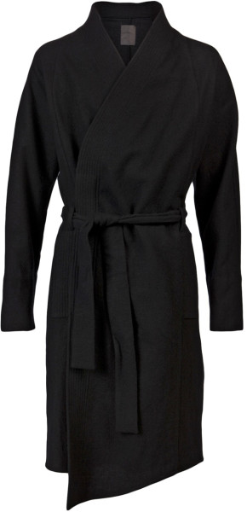
صناعة ملابس لاودكية
363
Notes:
The church is "naked," a local allusion which relates to the major industry of the entire region: the manufacture and preparation of textiles. Laodicea's glossy, black wool earned her a grand reputation, and her citizens wore black garments with pride, contrasting John's advice to the Christians of the city to buy "white raiment, that thou mayest be clothed."
(Todd Bolen, "Laodicea," in The Pictorial Library of Bible Lands, slide 7)

Slide 31
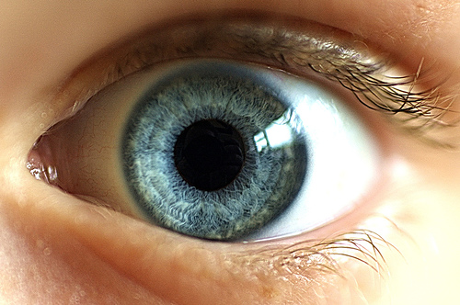
مدارس لاودكية الطبية
363
تم تصدير مرهم للعين في جميع أنحاء الإمبراطورية الرومانية

Slide 32
الحاكم: يسوع هو السيد الخالق الأمين (3: 14ب)
363
برغامس
ثياتيرا
سميرنا
المسيح الآمين الشاهد الأمين الصادق بداءة خليقة الله
ساردس
أفسس
فيلادلفيا
لاودكية
Notes:
http://www.truthwhys.com/news/رؤيا يوحنا-part-15-chapter-3-sardis-philadelphia-and-laodicea/ has many good historical notes

Slide 33
يسوع هو ليكن (راجع 1: 6)
الآمين

Slide 34
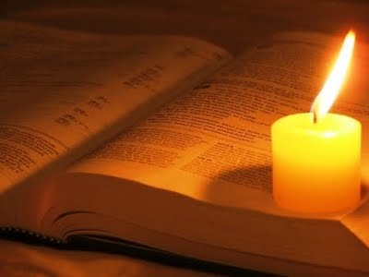
الشاهد الأمين الصادق
يعلن يسوع النهاية (راجع 1: 5)

Slide 35
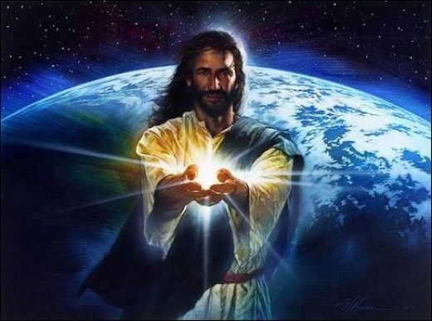
الحاكم (البداية، الرأس، الأول) لكل الخيلقة (راجع 21: 6)

Slide 36
1. العلاقات: يقصر كبريائنا أمام مستوى سلطة المسيح الحقيقية
الطريقة الأولى لعلاج اللامبالاة الروحيةهو رؤية التباين في ....
رؤ 3: 14

Slide 37
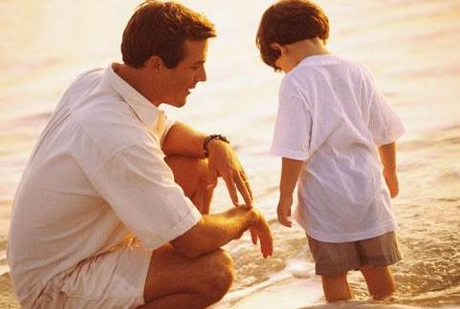
2. التوبيخ: يتجاوب المسيح مع اللامبالاة من خلال التأديب
الطريقة الثانية لعلاج اللامبالاة الروحية هو رؤية التباين في ....
رؤ 3: 15-16

Slide 38
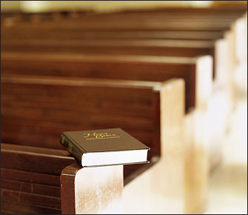
الحقيقة: يمكن أن نكون نشيطين ولكن مساومين (3: 15-16أ)

Slide 39
الحاكم: يسوع هو السيد الخالق الأمين (3: 14ب)
363
برغامس
ثياتيرا
المسيح الآمين الشاهد الأمين الصادق بداءة خليقة الله
الثناء:
لا يوجد
التوبيخ
فاتر، لا بارد ولا حار
سميرنا
ساردس
أفسس
فيلادلفيا
لاودكية
Notes:
http://www.truthwhys.com/news/رؤيا يوحنا-part-15-chapter-3-sardis-philadelphia-and-laodicea/ has many good historical notes

Slide 40
لاودكية الفاخرة ولكن الفاترة
363
حار
بارد
أنا عارف أعمالك أنك لست بارداً ولا حاراً. ليتك كنت بارداً أو حاراً (3: 15)

Slide 41
لاودكية الفاخرة ولكن الفاترة
363
حار
بارد
هكذا لأنك فاتر ولست بارداً ولا حاراً ... (3: 16أ)

Slide 42
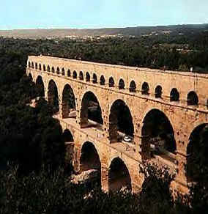
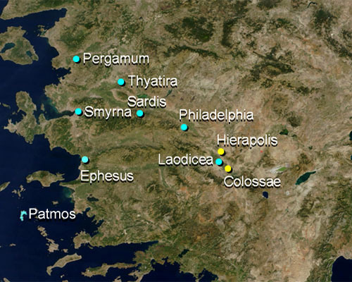
قناة لاودكية
363

Slide 43
وادي نهر ليكوس
تعرج ر.
هيرابوليس
ينابيع حارة
لايكوس ر.
لاودكية
فاتر
كولوسي
ينابيع باردة
تملك لاودكية المال لكن لا مياه
Notes:
The city of Colossae had cool water that was brought to nearby Laodicea.
Paul had never visited Colosse when he wrote this letter. However, during his nearly three-year ministry in nearby Ephesus (Sept 53-May 56; cf. Acts 19) he probably met (and may have converted) Epaphras, who returned to Colosse and founded the church (1:7). Five years later, when Epaphras heard of Paul's imprisonment, he visited the apostle and brought news of their love (1:8).

Slide 44
يفضل الجميع واحداً منهما
مشروبات باردة وساخنة

Slide 45
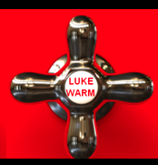
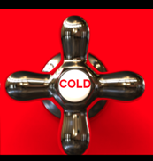
على النار من أجل المسيح
الحماس الروحي
حار
فاتر
بارد
مدّعي
رافض
للمسيح

Slide 46
على النار من أجل المسيح
لَيْتَكَ كُنْتَ بَارِدًا أَوْ حَارًّا (3: 15 ب) حقًا؟ لماذا؟
ساخن
فاتر
بارد
مدّعي
رافض
المسيح

Slide 47
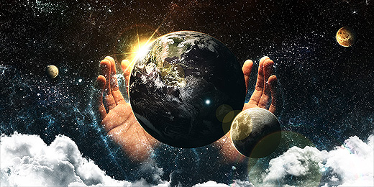
بارد
رفض المسيح
Notes:
Slide 208

Slide 48
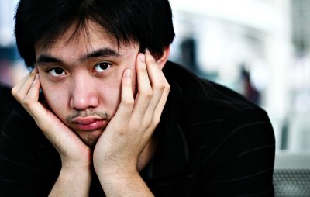
فاتر
اللامبالاة

Slide 49
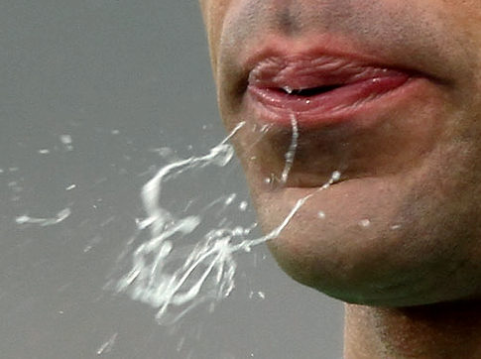
النتيجة: يوقف المسيح المساومة (3: 16ب)
أنا مزمع أن أتقيأك من فمي

Slide 50
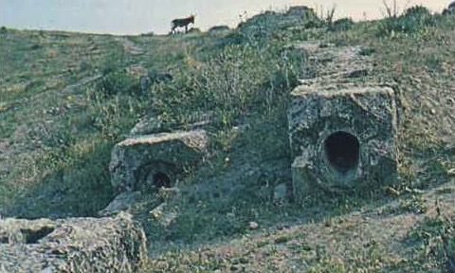
تزويد لاودكية بالمياه
363
يتم توجيه مياه لاودكية عبر هذا الأنبوب المزدوج، ولكنها تحمل شوائب كثيفة من الكالسيوم، إلى جانب درجة حرارته الفاترة مما يجعل الزائر يتقيأ.

Slide 51
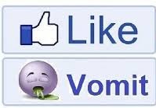
ما معنى أن يتقيأ يسوع الشخص الفاتر؟
Like
Vomit
يفقدون خلاصهم
يفقدون امتيازاتهم من خلال التأديب

Slide 52
التصالب (رؤ 2-3)
366
أفسس
تهديد الوجود
سميرنا
أمناء في الإضطهاد
برغامس
حقيبة مختلطة
ثياتيرا
ساردس
فيلادلفيا
لاودكية

Slide 53
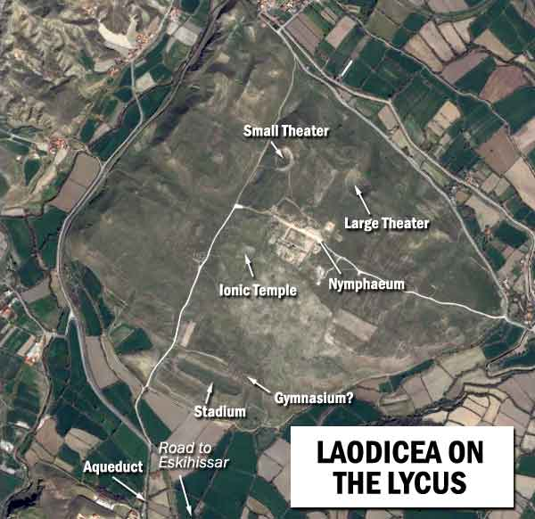
لاودكية اليوم
363
أنا مزمع أن
أتقيأك من فمي
(3: 16)
لاودكية على الليكوس

Slide 54
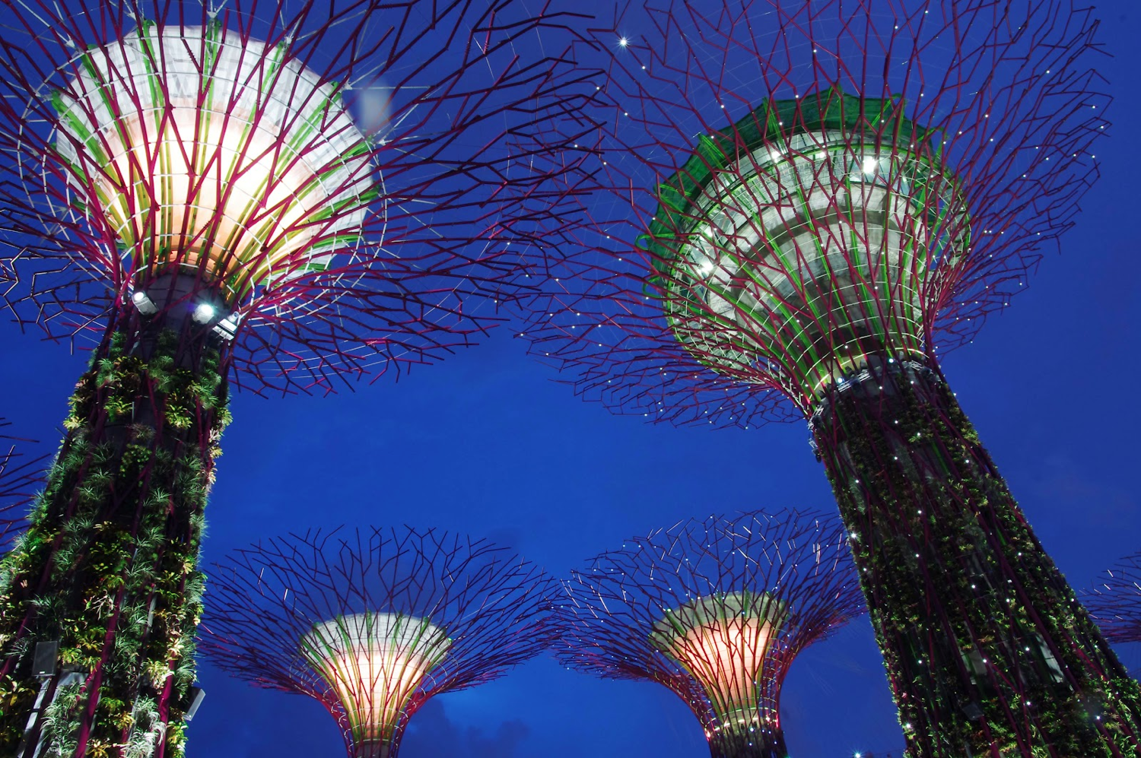
الأشجار العالية في خليج مارينا

Slide 55
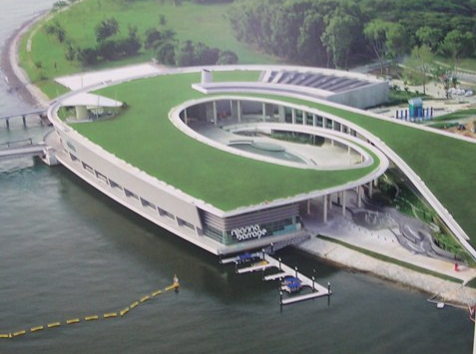
محطة تحلية قناطر مارينا

Slide 56
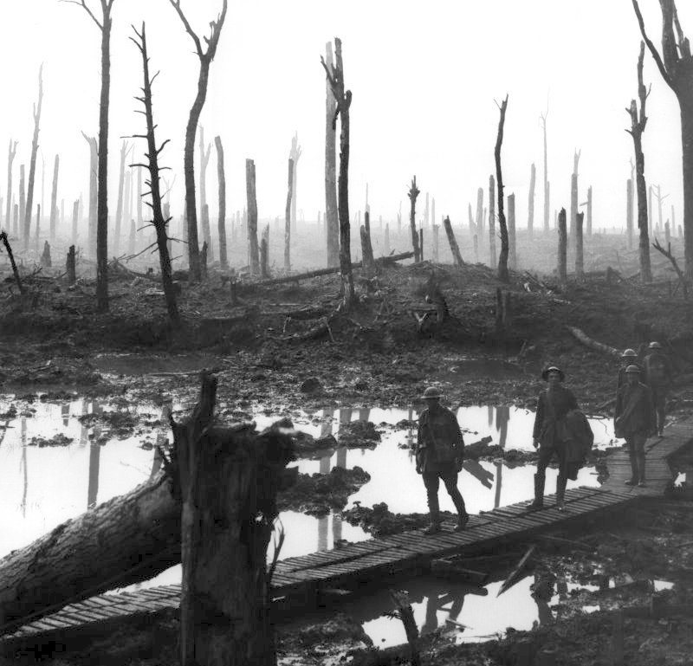
مؤخراً ....

Slide 57
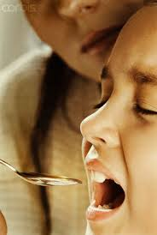
يسوع: لا، أنت من تجعلني أشعر بالمرض
363
الفاتر: يا يسوع، أنت تجعلني أشعر بالمرض

Slide 58
1. العلاقات: يقصر كبريائنا أمام مستوى سلطة المسيح الحقيقية
الطريقة الأولى لعلاج اللامبالاة الروحيةهو رؤية التباين في ....
رؤ 3: 14

Slide 59
2. التوبيخ: يتجاوب المسيح مع اللامبالاة من خلال التأديب
الطريقة الثانية لعلاج اللامبالاة الروحية هو رؤية التباين في ....
رؤ 3: 15-16

Slide 60
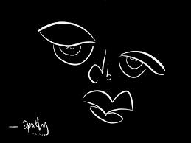
3. الإعتماد: استبدل الإعتماد على الذات بقبول غنى المسيح وحكمه
الطريقة الثالثة لعلاج اللامبالاة الروحية هو رؤية التباين في ....
رؤ 3: 17-22

Slide 61
أدرك حالتك الحزينة من الإكتفاء الذاتي الروحي (3: 17)
363
برغامس
ثياتيرا
التوبيخ
فاتر، لا بارد ولا حار
الشقي والبئس وفقير وأعمى وعريان
المسيح الآمين الشاهد الأمين الصادق بداءة خليقة الله
الثناء:
لا يوجد
سميرنا
ساردس
أفسس
فيلادلفيا
لاودكية
Notes:
http://www.truthwhys.com/news/رؤيا يوحنا-part-15-chapter-3-sardis-philadelphia-and-laodicea/ has many good historical notes

Slide 62
أدرك حالتك الحزينة من الإكتفاء الذاتي الروحي (3: 17)
363
برغامس
ثياتيرا
الحث
تشتري من المسيح ذهبً مصفى وثياباً بيضاً كحل العينين
كن غيوراً وتب
التوبيخ
فاتر، لا بارد ولا حار
الشقي والبئس وفقير وأعمى وعريان
المسيح الآمين الشاهد الأمين الصادق بداءة خليقة الله
الثناء:
لا يوجد
سميرنا
ساردس
أفسس
فيلادلفيا
لاودكية
Notes:
http://www.truthwhys.com/news/رؤيا يوحنا-part-15-chapter-3-sardis-philadelphia-and-laodicea/ has many good historical notes

Slide 63
لاودكية الفاخرة
363
اعادت بناء مدينتها بعد زلزال 17 م
Notes:
"The city was very rich. They had also experienced damage from the AD 17 earthquake that decimated Philadelphia. But unlike Philadelphia, Laodicea was well capable of funding the city's rebuild on its own. In fact, the city also supplied funds to help rebuild several smaller cities in the area." http://www.truthwhys.com/news/revelation-part-15-chapter-3-sardis-philadelphia-and-laodicea/
Coin of Julia Domna, AD 197, mother of Caracalla, AR (Silver) Denarius, 3.12 gm, minted in Laodicea, SearM-6614 obv.: "[IVLIA] AVGVSTA" Bare-headed and draped bust right rev.: "VESTAE SANCTAE" Vesta standing left,
http://ettuantiquities.com/roman_coins_page_21.htm holding patera and scepter.

Slide 64
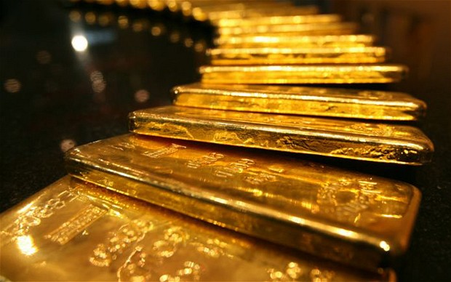
لاودكية الفاخرة
363
اعادت بناء مدينتها بعد زلزال 17 م
أشير عليك أن تشتري مني ذهباً مصفى بالنار لكي تستغني (3: 18أ)
Notes:
"The city was very rich. They had also experienced damage from the AD 17 earthquake that decimated Philadelphia. But unlike Philadelphia, Laodicea was well capable of funding the city's rebuild on its own. In fact, the city also supplied funds to help rebuild several smaller cities in the area." http://www.truthwhys.com/news/رؤيا يوحنا-part-15-chapter-3-sardis-philadelphia-and-laodicea/
Coin of Julia Domna, AD 197, mother of Caracalla, AR (Silver) Denarius, 3.12 gm, minted in Laodicea, SearM-6614 obv.: "[IVLIA] AVGVSTA" Bare-headed and draped bust right rev.: "VESTAE SANCTAE" Vesta standing left,
http://ettuantiquities.com/roman_coins_page_21.htm holding patera and scepter.

Slide 65
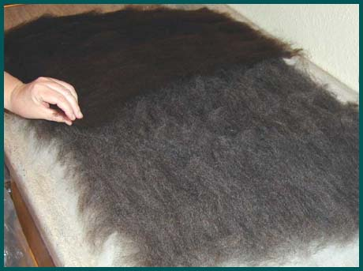
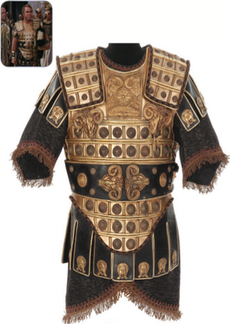
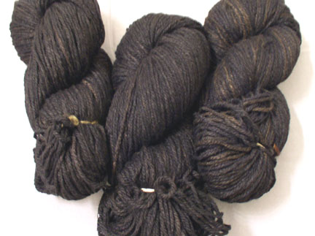
صناعة الملابس في لاودكية
363
أنتج صوفاً أسود فريداً
Notes:
EGYPTIAN GENERAL JOHN DOUCETTE "ACHILLAS" COSTUME FROM CLEOPATRA. (TCF,1963) Designed by Vittorio Nino Novorese for John Doucette, who portrays Egyptian General Achillas, head of Pharaoh Ptolemy XIII's army in Cleopatra. Worn during Caesar's royal visit to Egypt to order the end of discord between Ptolemy and his sister Cleopatra. Constructed authentically by "Casa D'Arte Firenze" of heavy leather with numerous pressed, cast, and stamped metallic ornaments and medallions. Label inside is inscribed for re-purposing of "Ammiraglio Egiziano" as is the black and gold thread under-tunic which is from the same re- purposed screen-use. Excellent condition overall, with only a few of the smallest ornaments missing. $1,500 – $2,000 at http://beingcleopatra.blogspot.com/2011/12/cleopatra-up-for-auction.html

Slide 66
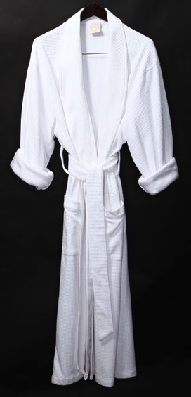
صناعة الملابس في لاودكية
363
وثياباً بيضاً لكي تلبس فلا يظهر خزي عريتك (3: 18ب)
Notes:
The church is "naked," a local allusion which relates to the major industry of the entire region: the manufacture and preparation of textiles. Laodicea's glossy, black wool earned her a grand reputation, and her citizens wore black garments with pride, contrasting John's advice to the Christians of the city to buy "white raiment, that thou mayest be clothed."
(Todd Bolen, "Laodicea," in The Pictorial Library of Bible Lands, slide 7)

Slide 67
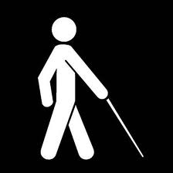
كلية الطب في معبد أسكليبيوس
صدرت كحل العينين عبر كل الإمبراطورية الرومانية
أنت أعمى ... (3: 17)

Slide 68
كلية الطب في لاودكية
364
صدرت كحل العينين عبر كل الإمبراطورية الرومانية
وكحل عينيك بكحل لكي تبصر (3: 18ت)

Slide 69
لاودكية الفاخرة
363
تقييم يسوع

Slide 70
لاودكية (رؤ 3: 14-22)
363
التحذير
غير موجود
لكن هناك دعوة
برغامس
ثياتيرا
الحث
تشتري من المسيح ذهبً مصفى وثياباً بيضاً كحل العينين
كن غيوراً وتب
التوبيخ
فاتر، لا بارد ولا حار
الشقي والبئس وفقير وأعمى وعريان
المسيح الآمين الشاهد الأمين الصادق بداءة خليقة الله
الثناء:
لا يوجد
سميرنا
ساردس
أفسس
فيلادلفيا
لاودكية
Notes:
http://www.truthwhys.com/news/رؤيا يوحنا-part-15-chapter-3-sardis-philadelphia-and-laodicea/ has many good historical notes

Slide 71
يسوع إلى فيلادلفيا
هنذا قد جعلت أمامك بابا مفتوحا ولا يستطيع أحد أن يغلقه (3: 8)
Notes:
Christ gave Philadelphia an open door for ministry—and you know what? Christian testimony continues in this city even to today!

Slide 72
هنذا واقف على الباب وأقرع إن سمع أحد صوتي وفتح الباب أدخل إليه (3: 20أ)
اقبل المسيح في حياتك

Slide 73
هنذا واقف على الباب وأقرع إن سمع أحد (3: 20أ)
هل هي دعوة للمؤمنين أم لغير المؤمنين؟
Notes:
This was an appeal to Christians rather than to non-Christians, but does it really matter? Neither the believer nor the unbeliever were experiencing genuine fellowship with Christ! He says, "…if anyone hears my voice…"
The letter is written to believers who were living like unbelievers.

Slide 74
وأتعشى معه وهو معي (3: 20ب)
استقبل المسيح في حياتك
Notes:
The word' for "dine" here refers to the main meal of the day—the evening dinner. "This mealtime was set aside for relaxation, enjoyment, and fellowship" (Swindoll, Letters to Churches…Then and Now, 53).
Isn't it true today too? Your most personal place is your home. Invite him in!

Slide 75
نملك مع المسيح كما يملك هو مع الآب (رؤ 3: 21-22)
365

Slide 76
لاودكية (رؤ 3: 14-22)
363
الوعد
الغالبون
سيأكلون مع المسيح
ويملكون مع المسيح
التحذير
غير موجود
برغامس
ثياتيرا
الحث
تشتري من المسيح ذهبً مصفى وثياباً بيضاً كحل العينين
كن غيوراً وتب
التوبيخ
فاتر، لا بارد ولا حار
الشقي والبئس وفقير وأعمى وعريان
المسيح الآمين الشاهد الأمين الصادق بداءة خليقة الله
الثناء:
لا يوجد
سميرنا
ساردس
أفسس
فيلادلفيا
لاودكية
Notes:
http://www.truthwhys.com/news/رؤيا يوحنا-part-15-chapter-3-sardis-philadelphia-and-laodicea/ has many good historical notes

Slide 77
الغالبون (رؤيا 2-3)
365
لأن كل من ولد من الله يغلب العالم وهذه هي الغلبة التي تغلب العالم إيماننا من هو الذي يغلب العالم إلا الذي يؤمن أن يسوع هو ابن الله
(1 يو 5: 4-5)
الغالب يحفظ كلمة صبري (رؤ 3: 10)
ويحفظ أعمالي إلى النهاية (رؤ 2: 26)
كل مؤمن
يغلب
المؤمنون الأمناء يغلبون

Slide 78
الغالبون (رؤيا 2-3)
365
وأما من يبغض أخاه فهو في الظلمة وفي الظلمة يسلك ولا يعلم أين يمضي لأن الظلمة أعمت عينيه
(1 يو 2: 11)
فقط الكنيسة التي كوفئت وتوجت سوف تحكم في السماء
(ديلو، 664)
هل كل المسيحيون غالبون ؟
كل المؤمنون يغلبون حسب 1 يو 5: 4-5 مع أن البعض سيخجلون منه (1 يو 2: 28)
وجعلتنا لإلهنا ملوكاً وكهنة فسنملك على الأرض
(رؤ 5: 10)
لا، فقط
الأمناء منهم

Slide 79
الغالبون (رؤيا 2-3)
365
غير المؤمنين :
وأما الخائفون وغير المؤمنين والرجسون والقاتلون والزناة والسحرة وعبدة الأوثان وجميع الكذبة فنصيبهم في البحيرة المتقدة بنار وكبريت الذي هو الموت الثاني
(رؤ 21: 8)
سياق رؤ 21: 6-8 يقدم ثلاثة أنواع من الناس :
كل القديسين :
ثم قال لي قد تم أنا هو الألف والياء البداية والنهاية أنا أعطي العطشان من ينبوع ماء الحياة مجاناً
(رؤ 21: 6)
من يغلب يرث كل شيء وأكون له إلهاً وهو يكون لي ابناً (21: 7)

Slide 80
الغالبون (رؤيا 2-3)
365
ها أنا آتي سريعاً تمسك بما عندك لئلا يأخذ أحد أكليلك (3: 11)
"الرسائل السبعة تتعامل مع الأعمال المسيحية وليس الخلاص (2: 2 ، 9 ، 13 ، 19 ؛ 3: 1 ، 8 ، 15) - ييتس ، بيبساك (2006): 227
هل كل المسيحيون غالبون ؟
إذا كنا كلنا سنغلب فلماذا التحذيرات والوعود ؟
لا، فقط الأمناء منهم
ولن أمحو اسمه من سفر الحياة (3: 5)

Slide 81
الغالبون (رؤيا 2-3)
365
برغامس
ثياتيرا
من يغلب استخدمت مرة واحدة لكل من الكنائس السبعة بالإضافة إلى 21: 7 بمجموع 8 مرات في سفر الرؤيا
سميرنا
ساردس
أفسس
فيلادلفيا
لاودكية

Slide 82
الغالبون (رؤيا 2-3)
365
برغامس
ثياتيرا
من يغلب فسأعطيه أن يأكل من شجرة الحياة التي في وسط فردوس الله (2: 7)
سميرنا
ساردس
أفسس
فيلادلفيا
2: 7
لاودكية

Slide 83
الغالبون (رؤيا 2-3)
365
برغامس
ثياتيرا
من يغلب فلا يؤذيه الموت الثاني (2: 11)
سميرنا
ساردس
2: 11
أفسس
فيلادلفيا
2: 7
لاودكية

Slide 84
الغالبون (رؤيا 2-3)
365
برغامس
ثياتيرا
2: 17
من يغلب فسأعطيه أن يأكل من المن المخفى وأعطيه حصاة بيضاء وعلى الحصاة اسم جديد مكتوب لا يعرفه أحد غير الذي يأخذ (2: 17)
سميرنا
ساردس
2: 11
أفسس
فيلادلفيا
2: 7
لاودكية

Slide 85
الغالبون (رؤيا 2-3)
365
برغامس
ثياتيرا
2: 17
2: 26
ومن يغلب ويحفظ أعمالي إلى النهاية فسأعطيه سلطاناً على الأمم (2: 26)
سميرنا
ساردس
2: 11
أفسس
فيلادلفيا
2: 7
لاودكية

Slide 86
كيف يمكنك علاج الفتور الرّوحي؟

Slide 87
استبدل الإعتماد – على الذات بالإعتماد – على المسيح
الفكرة الرئيسية في لاودكية

Slide 88
كن حراً
ثلاث حروف (ر) لعلاج اللامبالاة ...
رؤ 3: 14-22

Slide 89
1. العلاقات: يقصر كبريائنا أمام مستوى سلطة المسيح الحقيقية
الطريقة الأولى لعلاج اللامبالاة الروحيةهو رؤية التباين في ....
رؤ 3: 14

Slide 90
2. التوبيخ: يتجاوب المسيح مع اللامبالاة من خلال التأديب
الطريقة الثانية لعلاج اللامبالاة الروحية هو رؤية التباين في ....
رؤ 3: 15-16

Slide 91
3. الإعتماد: استبدل الإعتماد على الذات بقبول غنى المسيح وحكمه
الطريقة الثالثة لعلاج اللامبالاة الروحية هو رؤية التباين في ....
رؤ 3: 17-22

Slide 92
باي شكل أنت تشبه لاودكية الفاخرة ولكن فاترة؟
فاتر ... وأحب ذلك

Slide 93
كيف يبدو الفتور؟
فقدان الشغف الروحي

Slide 94
كيف يبدو الفتور؟
عدم الإستماع

Slide 95
أين أنت من الاستمرارية؟
لا تكن مكتفياً
أن تكون مكتفياً بما أنت عليه روحياً هو ارتكاب عملية انتحار روحي
—Lisa Haven
Notes:
"The problem wasn't that they needed their physical needs met. The problem was that they were utterly satisfied with where they stood with the Lord spiritually. They were living spiritually unhealthy lives and in my opinion committing spiritual suicide.
'To be satisfied with where you are spiritually is to commit spiritual suicide!'
If you are not moving towards God, then you are moving away from him. There is no in-between. Its either one or the other"
("The Church God Spit Out of His Mouth" by Lisa Haven in BIBLICAL ANSWERS, END TIMES http://vineoflife.wordpress.com/2013/04/08/the-church-god-spit-out-of-his-mouth/ accessed 18 Jan 2014)

Slide 96
دعوة يسوع إلى الالتزام الجذري (متى ١٠: ٣٢-٣٩)
فكل من يعترف بي قدام الناس أعترف أنا أيضا به قدام أبي الذي في السماوات 33 ولكن من ينكرني قدام الناس أنكره أنا أيضا قدام أبي الذي في السماوات.
34 لا تظنوا أني جئت لألقي سلاماً على الأرض ما جئت لألقي سلاماً بل سيفاً

Slide 97
دعوة يسوع إلى الالتزام الجذري (متى ١٠: ٣٢-٣٩)
35 فإني جئت لأفرق الإنسان ضد أبيه والابنة ضد أمها والكنة ضد حماتها.
36 وأعداء الإنسان أهل بيته.

Slide 98
دعوة يسوع إلى الالتزام الجذري (متى ١٠: ٣٢-٣٩)
37 من أحب أبا أو أما أكثر مني فلا يستحقني، ومن أحب ابنا أو ابنة أكثر مني فلا يستحقني،
38 ومن لا يأخذ صليبه ويتبعني فلا يستحقني.
39 من وجد حياته يضيعها، ومن أضاع حياته من أجلي يجدها.

Slide 99
هنذا واقف على الباب وأقرع إن سمع أحد صوتي وفتح الباب أدخل إليه (3: 20أ)
اقبل المسيح في حياتك

Slide 100
Will you answer Jesus?
يسوع
يتصل
أرفض
أجب
هل ستجيب؟
Notes:
Slide 260

Slide 101
رؤيا ٣ : ٢٢ مَنْ لَهُ أُذُنٌ فَلْيَسْمَعْ مَا يَقُولُهُ الرُّوحُ لِلْكَنَائِسِ.

Slide 102
Black

Slide 103
يسوع ينتصر!
موضوع
الرؤيا

Slide 104
احصل علي هذا العرض مجانا!
وعظ العهد الجديد • BibleStudyDownloads.org
Notes:
NP NT Preaching (np) Arabic

